Slide 1
第二节 中心极限定理
一、问题的引入
二、基本定理
三、典型例题

Slide 2
一、问题的引入
实例:
考察射击命中点与靶心距离的偏差.
这种偏差是大量微小的偶然因素造成的微小误差的总和, 这些因素包括: 瞄准误差、测量误差、子弹制造过程方面 (如外形、重量等) 的误差以及射击时武器的振动、气象因素(如风速、风向、能见度、温度等) 的作用, 所有这些不同因素所引起的微小误差是相互独立的, 并且它们中每一个对总和产生的影响不大.
某个随机变量是由大量相互独立且均匀小的随机变量相加而成的, 研究其概率分布情况.
问题:

Slide 3
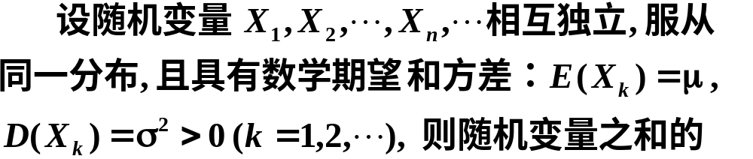
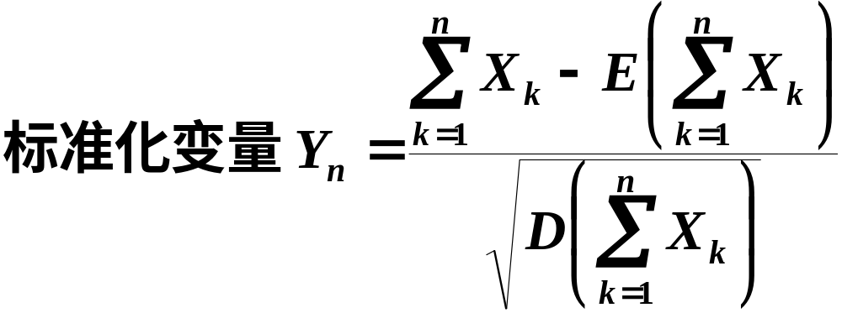
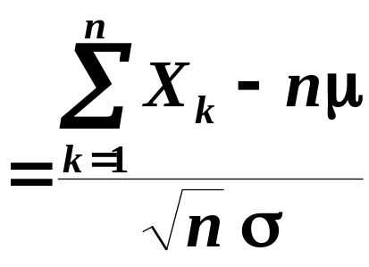
二、基本定理
定理一（独立同分布的中心极限定理）

Slide 4
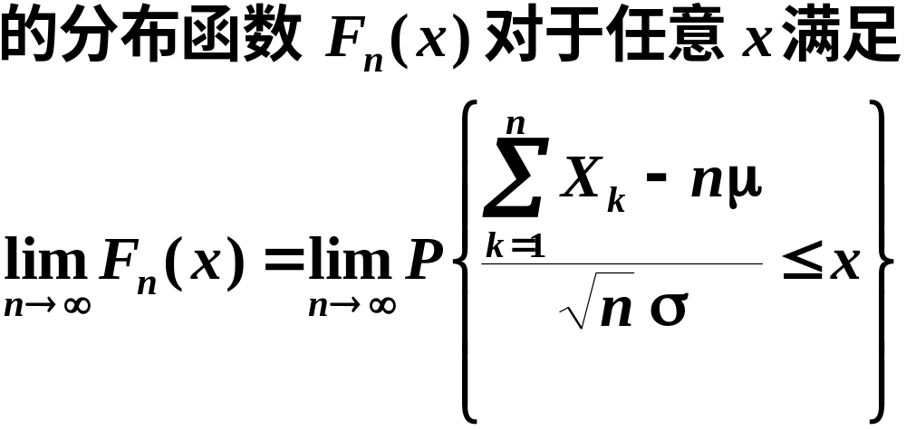
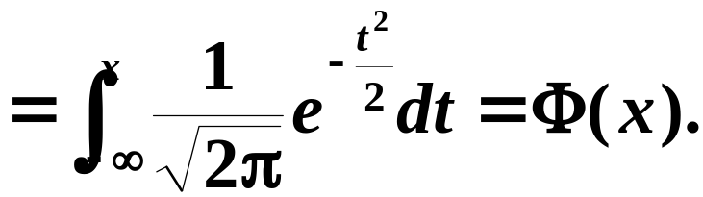

定理一表明:

Slide 5
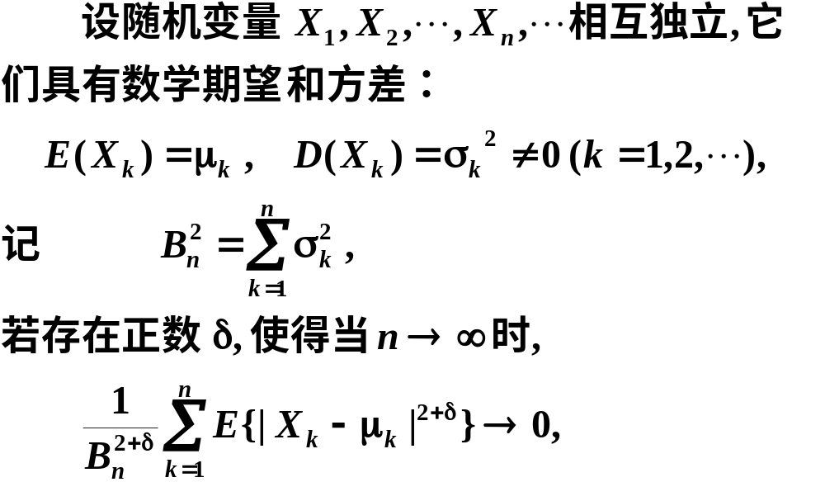
定理二(李雅普诺夫定理)

Slide 6
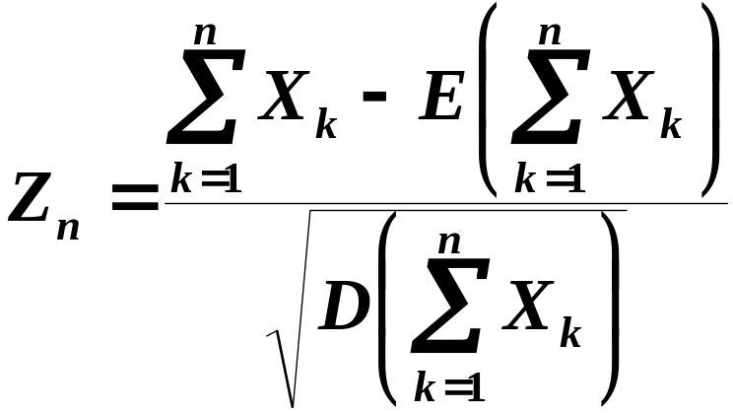
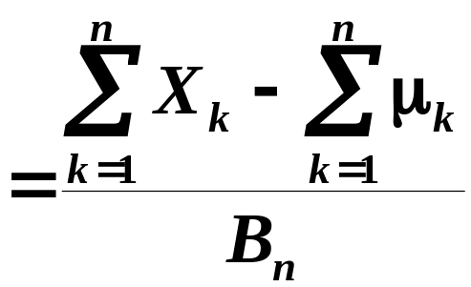
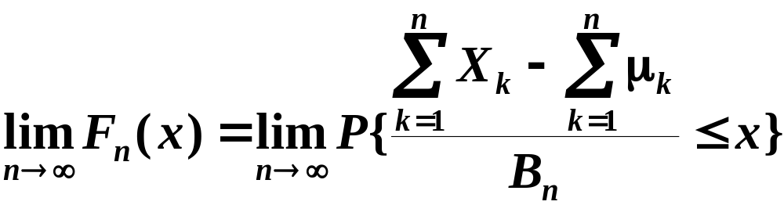
则随机变量之和的标准化变量

Slide 7
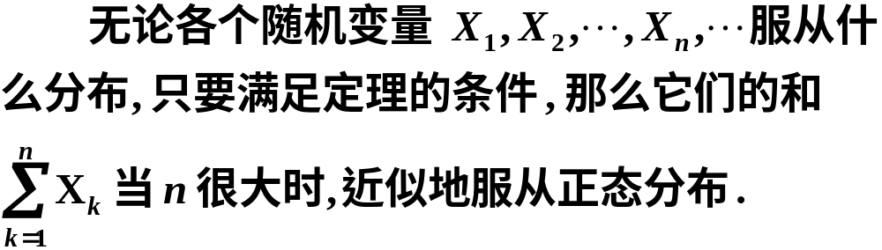
定理二表明:
(如实例中射击偏差服从正态分布)
下面介绍的定理三是定理一的特殊情况.

Slide 8
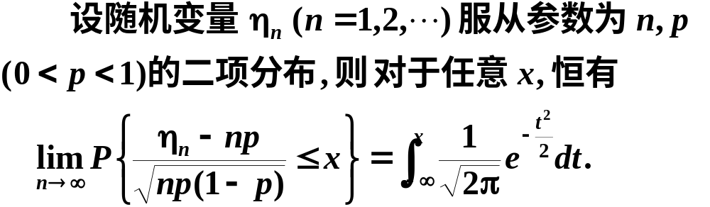
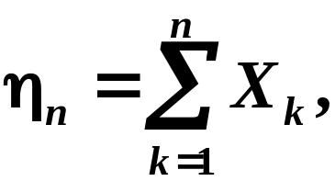
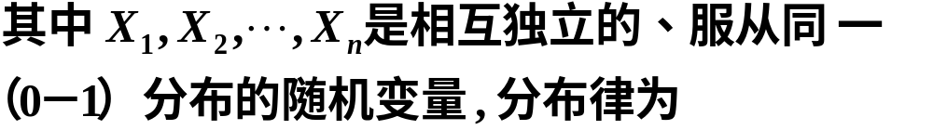
定理三(德莫佛－拉普拉斯定理)
证明
根据第四章第二节例题可知

Slide 9

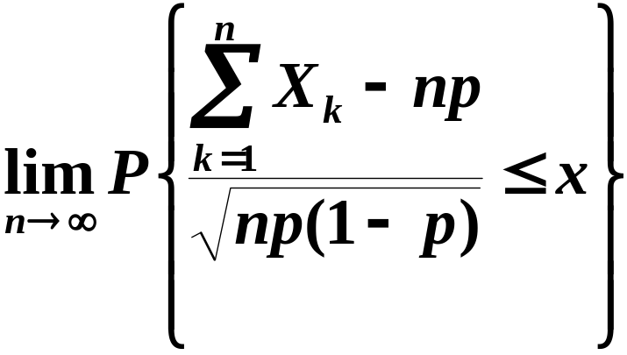
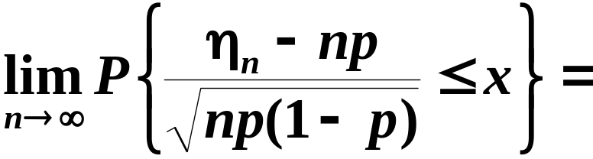
根据定理一得
定理三表明:
正态分布是二项分布的极限分布, 当n充分大时,可以利用该定理来计算二项分布的概率.

Slide 10
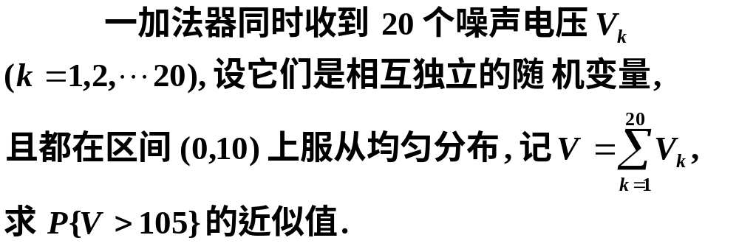
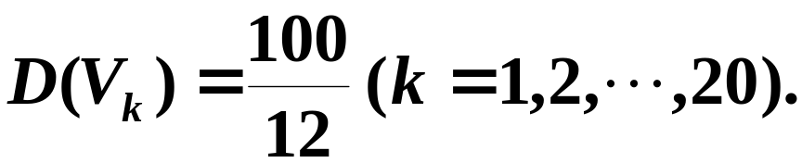

三、典型例题
例1
解
由定理一, 随机变量Z近似服从正态分布N(0,1),

Slide 11
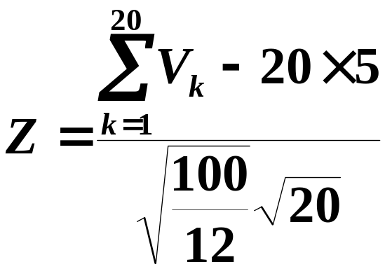
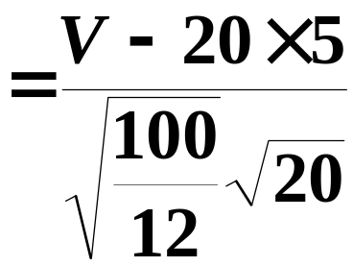
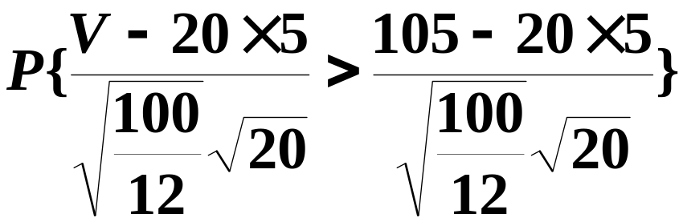

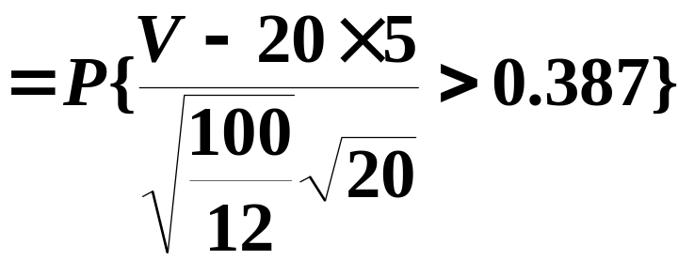
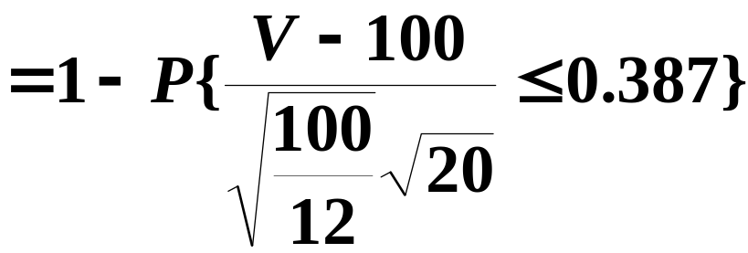
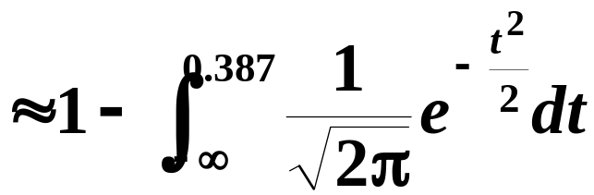


其中

Slide 12
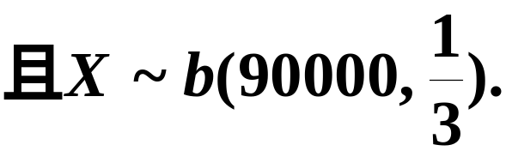
例2
一船舶在某海区航行, 已知每遭受一次海浪的冲击, 纵摇角大于 3º 的概率为1/3, 若船舶遭受了90000次波浪冲击, 问其中有29500～30500次纵摇角大于 3º 的概率是多少？
解
将船舶每遭受一次海浪的冲击看作一次试验,
并假设各次试验是独立的,
在90000次波浪冲击中纵摇角大于 3º 的次数为X,
则X是一个随机变量,

Slide 13
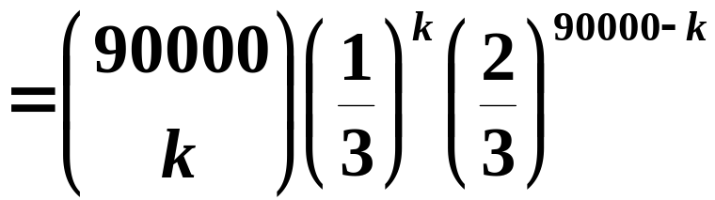


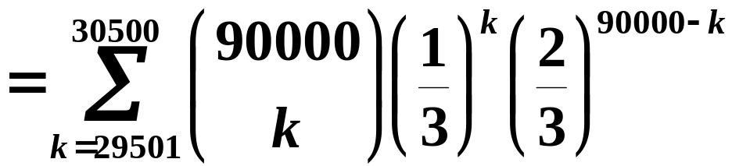

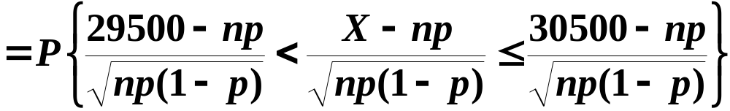
分布律为
所求概率为
直接计算很麻烦，利用德莫佛－拉普拉斯定理

Slide 14
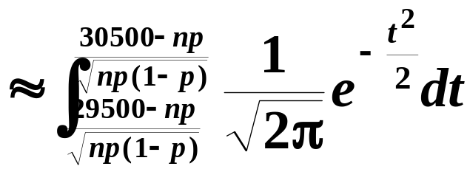
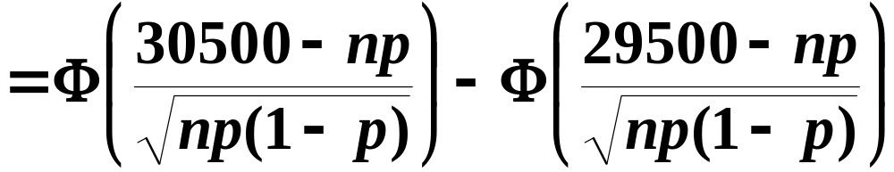
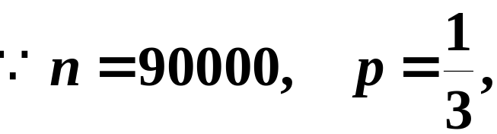
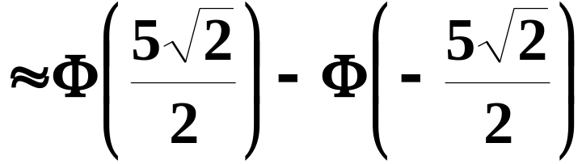



Slide 15

例3
对于一个学生而言, 来参加家长会的家长人数是一个随机变量. 设一个学生无家长、1名家长、 2名家长来参加会议的概率分别为0.05、0.8、0.15. 若学校共有400名学生, 设各学生参加会议的家长数相互独立, 且服从同一分布. (1) 求参加会议的家长数X超过450的概率; (2) 求有1名家长来参加会议的学生数不多于340的概率.
解

Slide 16
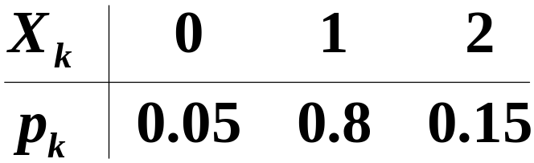


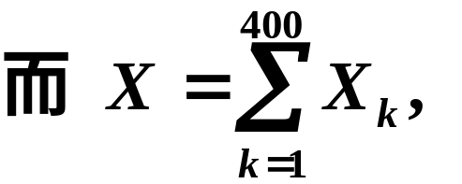
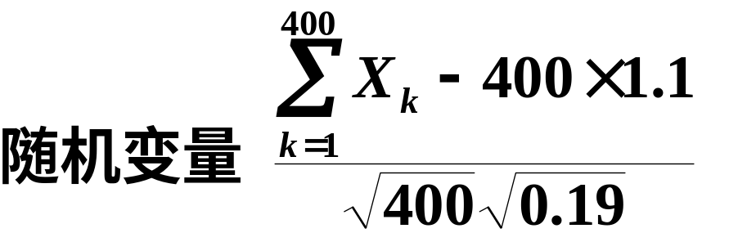
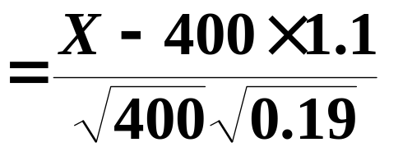
根据独立同分布的中心极限定理

Slide 17

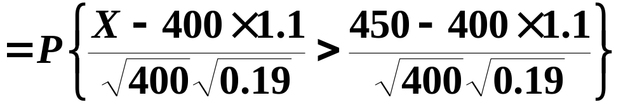
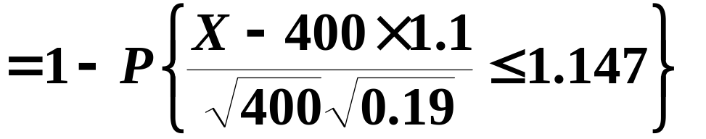
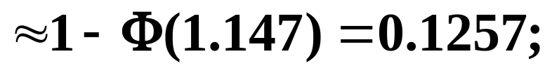

Slide 18

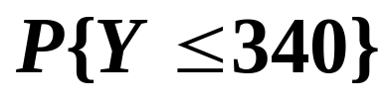
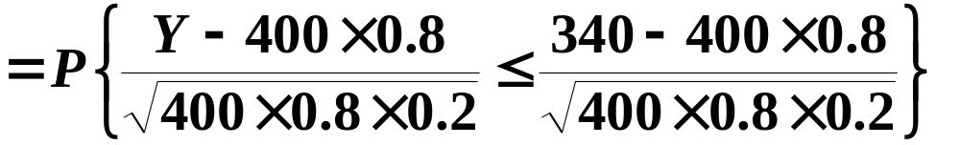
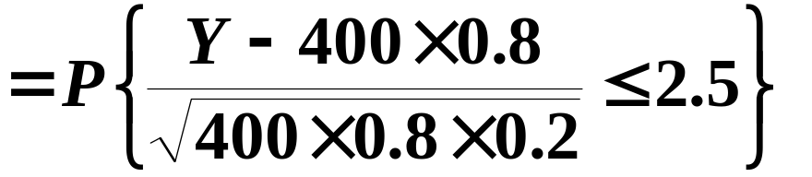

由德莫佛－拉普拉斯定理知,

Slide 19
本章主要内容
大数定律
中心极限定理
定理一
定理二
定理三
定理一
定理二
定理三
定理一的另一种表示

